Slide 1
Занятие по немецкому языку 6 «Б» класс Учитель Корсакова О.В. МБОУ гимназия «Пущино» 2016г.

Slide 2
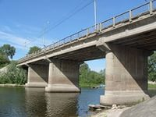
Das Kreuzworträtsel
1.
2.
3.
4.
5.
6.

Slide 3
F | i | s | c | h
S | e | s | s | e | l
B | r | ü | c | k | e
E | i
K | l | e | i | d
H | a | n | d

Slide 4
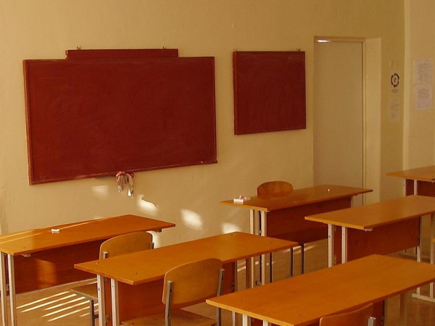
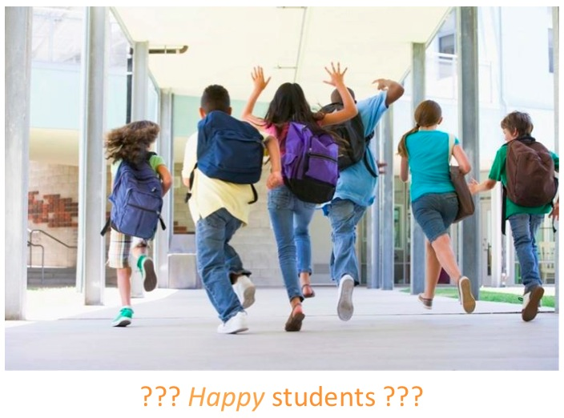
Die FERIEN

Slide 5
Das Zeltlager

Slide 6
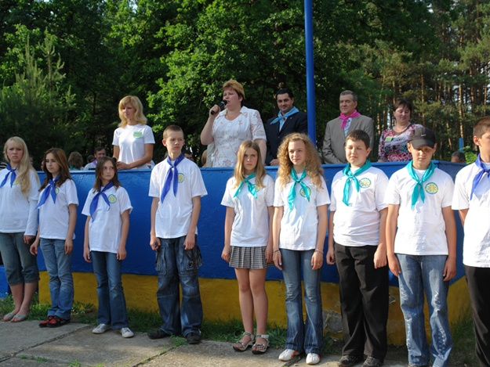
Das Ferienlager

Slide 7
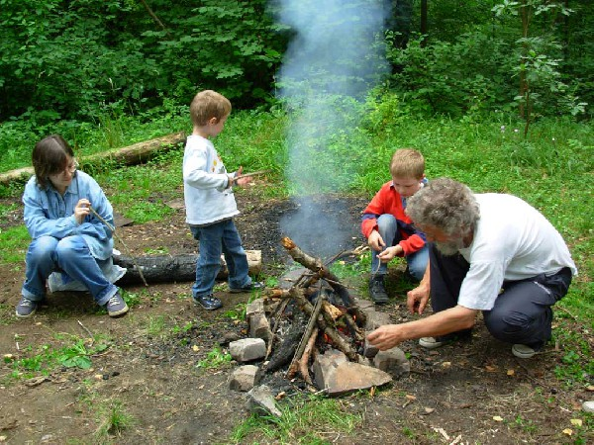
Feuer machen

Slide 8
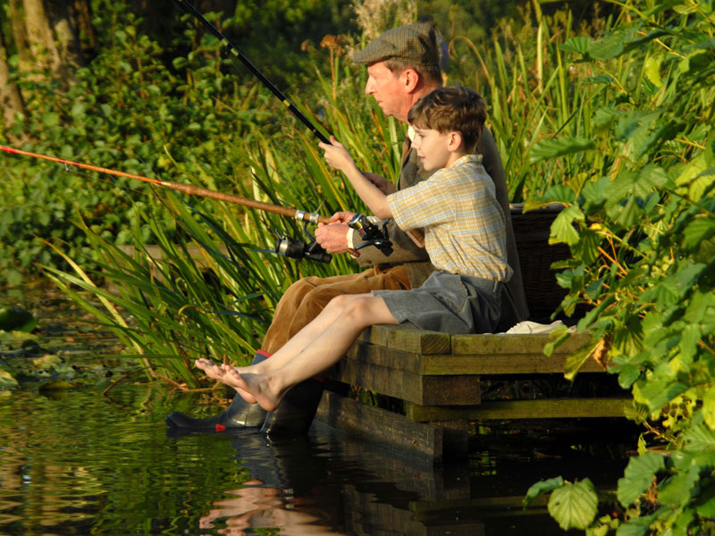
Fische angeln

Slide 9
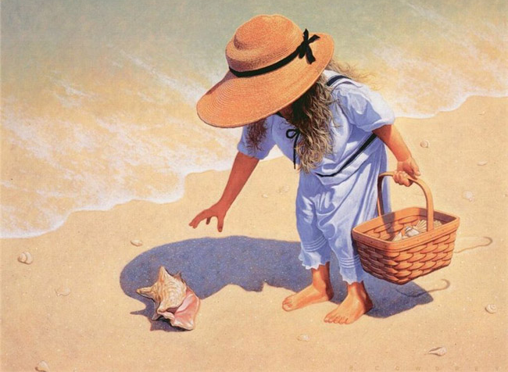
Muscheln sammeln

Slide 10
ins Gebirge steigen

Slide 11
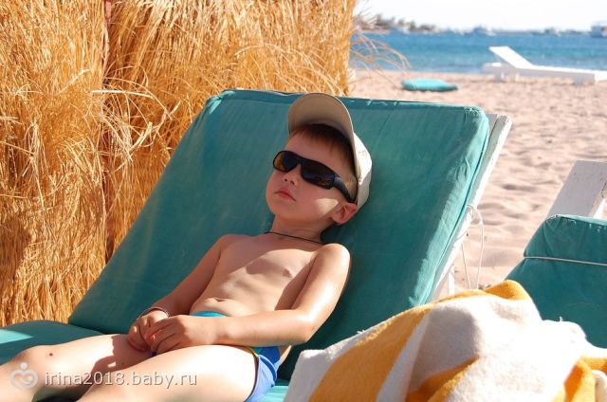
in der Sonne liegen

Slide 12
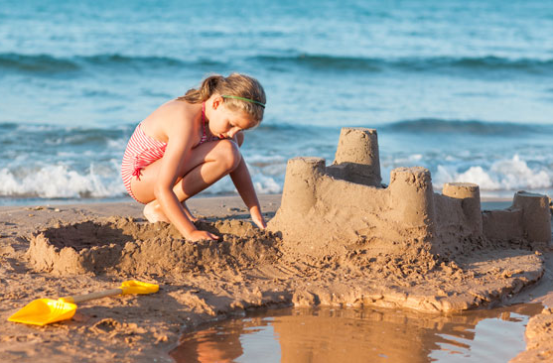
Sandburgen bauen

Slide 13
im Meer baden

Slide 14
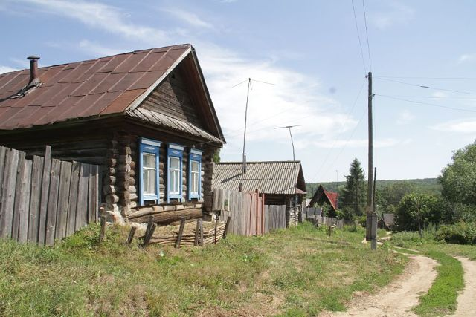
auf dem Lande verbringen

Slide 15
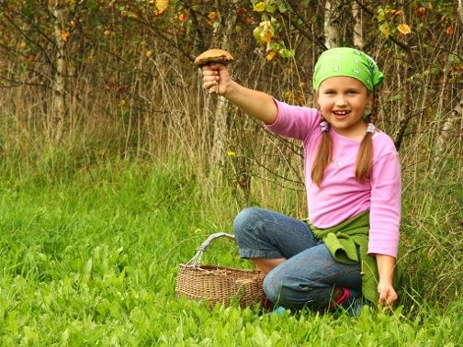
Pilze suchen

Slide 16
Was passt zusammen nicht? Streit bitte aus !
z.B. fahren : Fuß , Zug
angeln : Fische , Frösche
sammeln : Berg, Muscheln
machen : Sonne , Feuer
steigen : ins Museum, ins Gebirge
suchen : Luft , Pilze

Slide 17
Was passt zusammen nicht? Streit bitte aus !
z.B. fahren : Fuß, Zug
angeln : Fische , Frösche
sammeln : Berg , Muscheln
machen : Sonne , Feuer
steigen : ins Museum ,ins Gebirge
suchen : Luft , Pilze

Slide 18
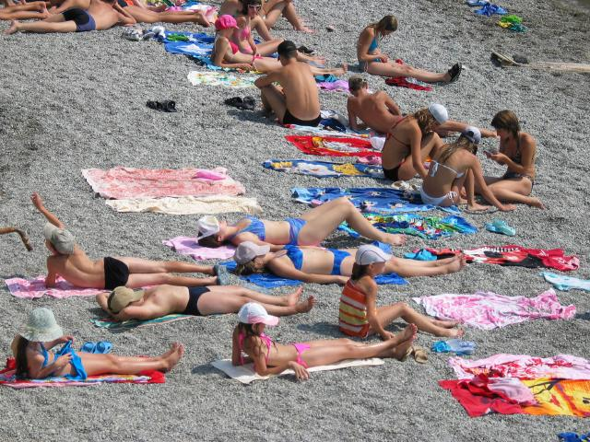
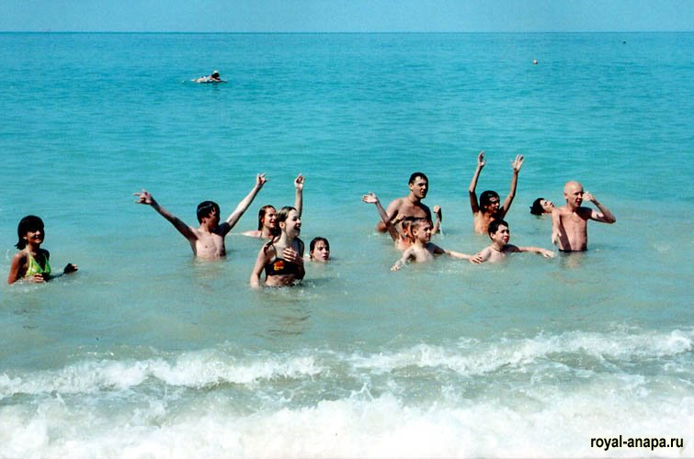
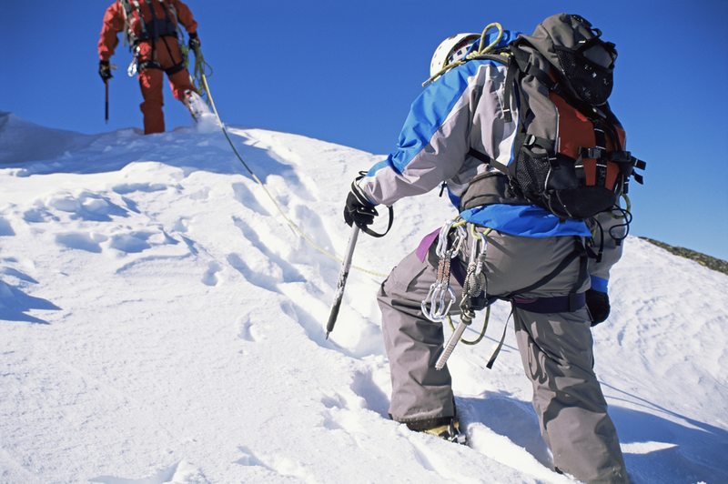
Ergänzt die Verben !
Fische .......
In der Sonne ……
Im Meer……
Ins Gebirge ……

Slide 19
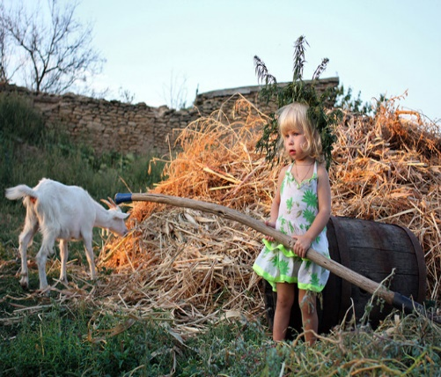
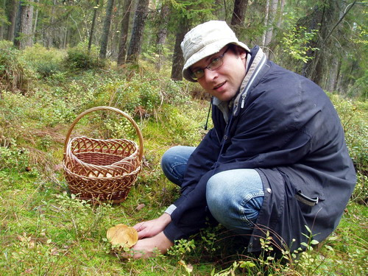
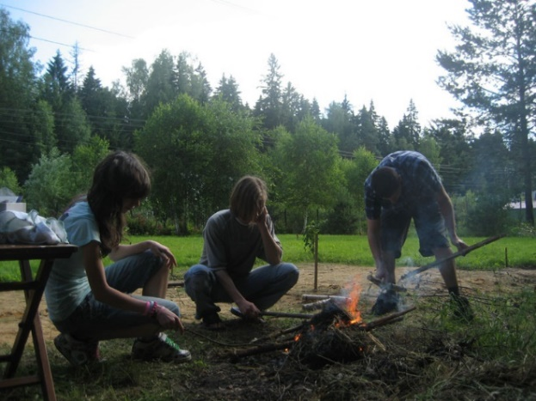
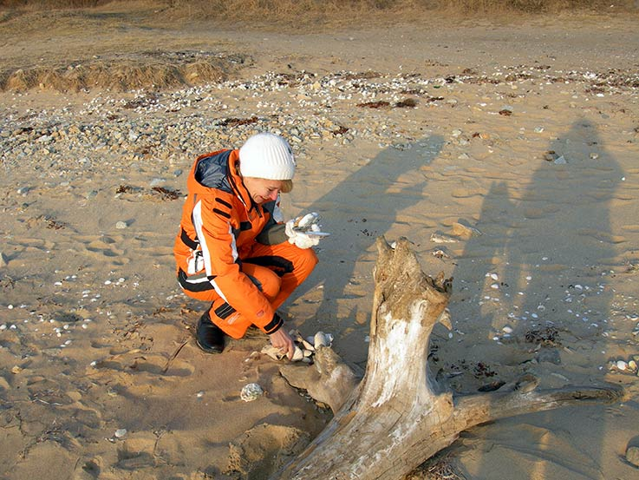
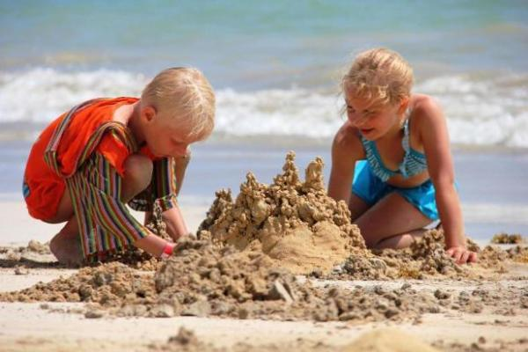
Auf dem Lande…..
Pilze……
Feuer …….
Sandburgen ……
Muscheln ……

Slide 20
Ergänzt die Verben !
Fische angeln
In der Sonne liegen
Im Meer baden
Ins Gebirge steigen

Slide 21
Auf dem Lande verbringen
Pilze suchen
Feuer machen
Muscheln sammeln
Sandburgen bauen

Slide 22
Die Erholung.
In der Schule schwimmen wir,
In der Schule tanzen wir,
In der Schule turnen wir,
In der Schule schreiben wir.
Der Kopf nach links,
Der Kopf nach rechts,
Der Kopf nach oben,
Der Kopf nach unten.

Slide 23
Bildet neue Wörter !
z.B. die Ferien + die Zeit = die Ferienzeit
das Zelt + das Lager =
der Sand + die Burg =
der Winter + die Ferien =
das Lager + das Feuer =
der Herbst + die Ferien =

Slide 24
Bildet neue Wörter !
z.B. die Ferien + die Zeit = die Ferienzeit
das Zelt + das Lager = das Zeltlager
der Sand + die Burg = die Sandburg
der Winter + die Ferien = die Winterferien
das Lager + das Feuer = das Lagerfeuer
der Herbst + die Ferien = die Herbstferien

Slide 25
Die Winterferien
Die Ferien

Slide 26
Die Herbstferien
Die Winterferien
Die Ferien
Die Sommerferien
Die Frühlingsferien

Slide 27
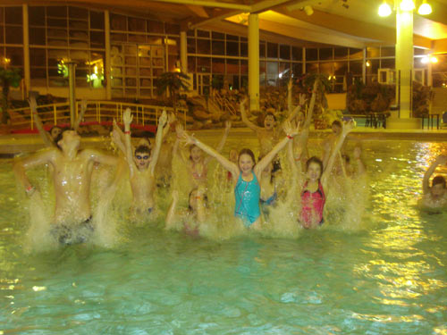
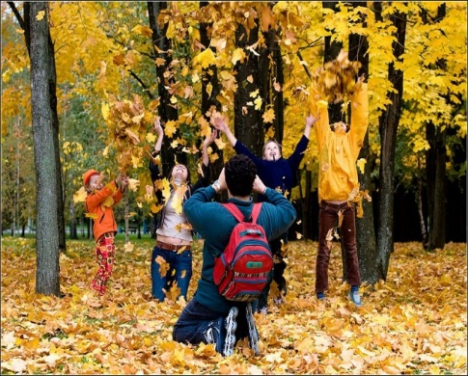
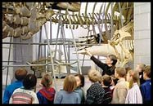
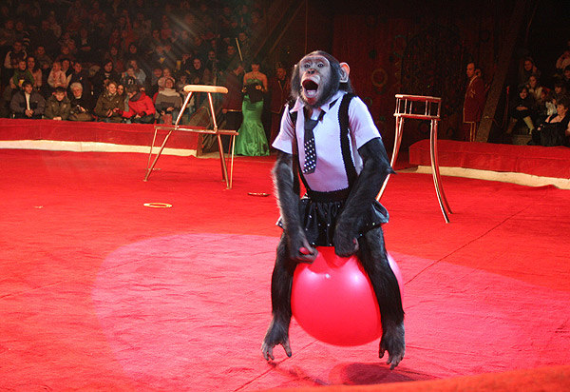
In der Herbstferien kann man…

Slide 28
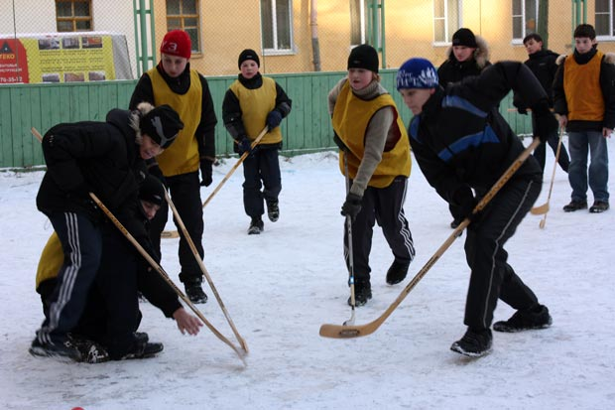
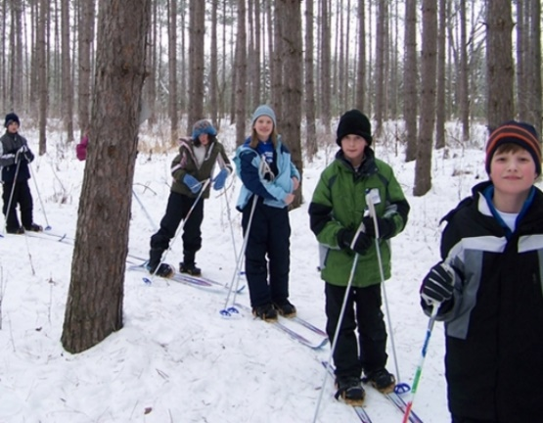
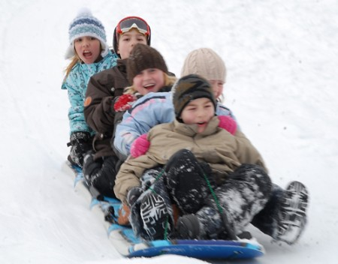
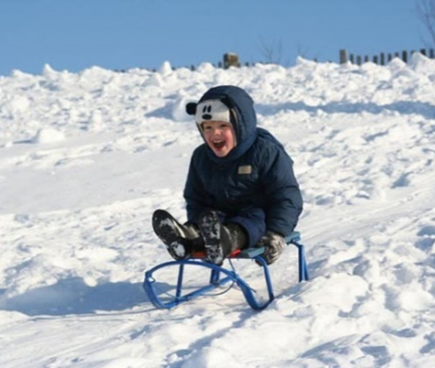
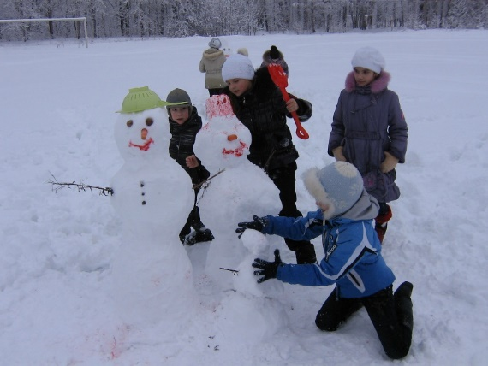
In der Winterferien kann man……

Slide 29
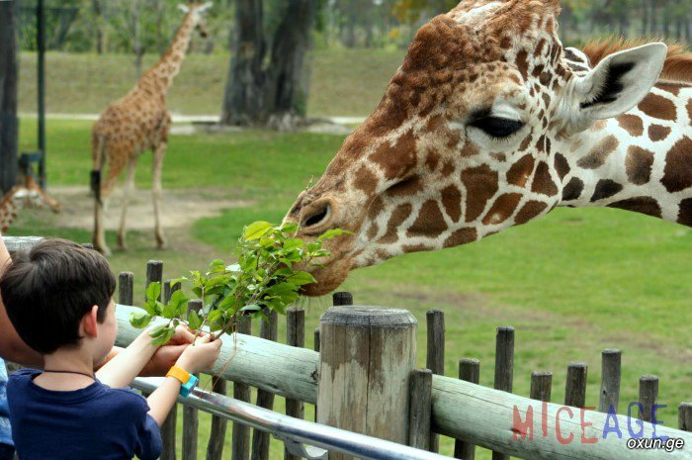
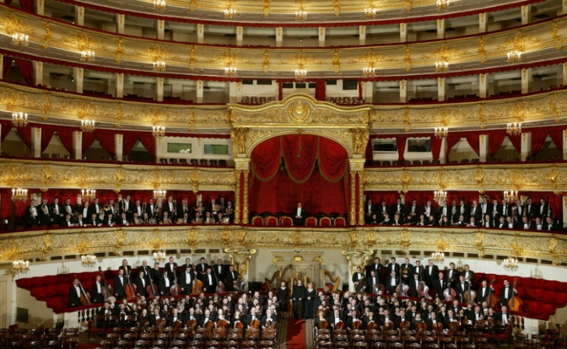
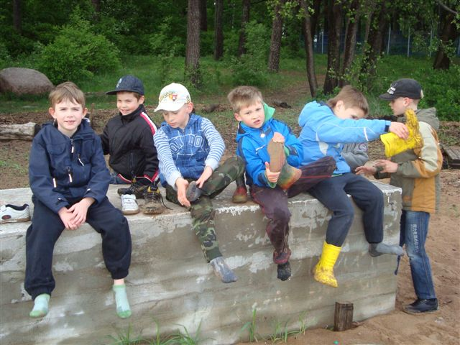
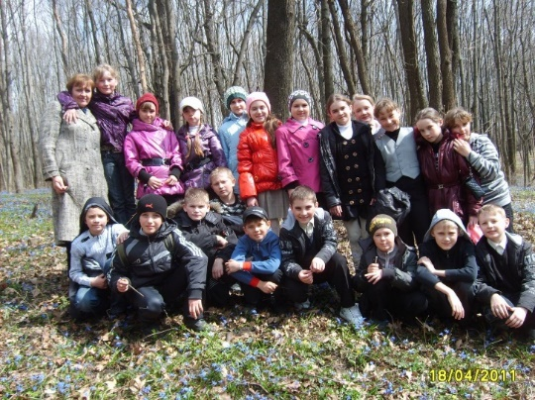
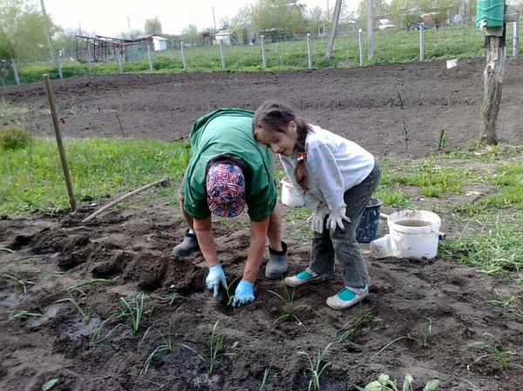
In der Frühlingsferien kann man……

Slide 30
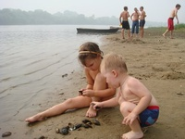
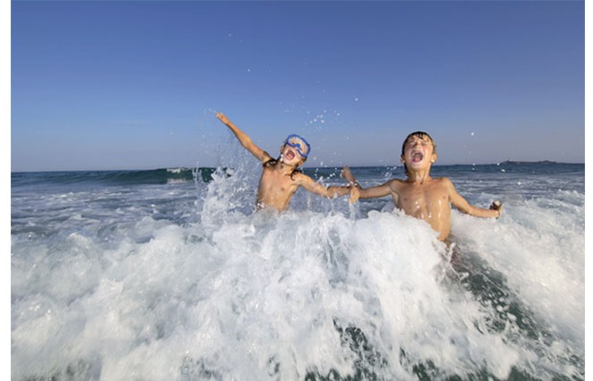
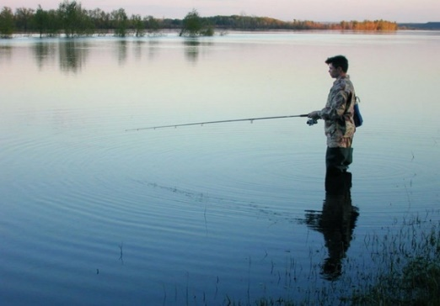
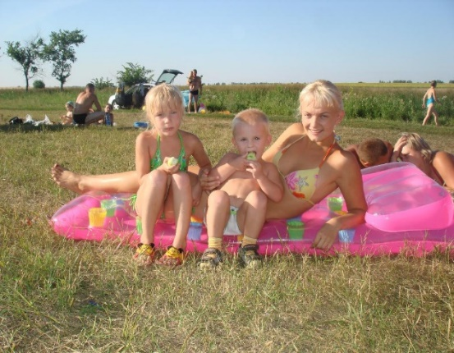
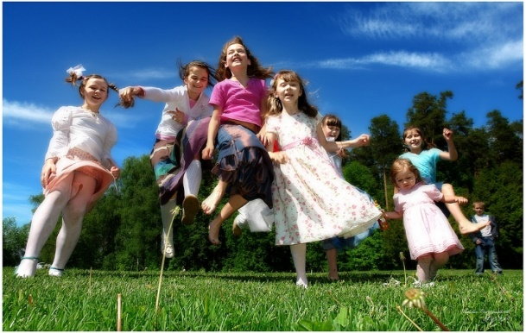
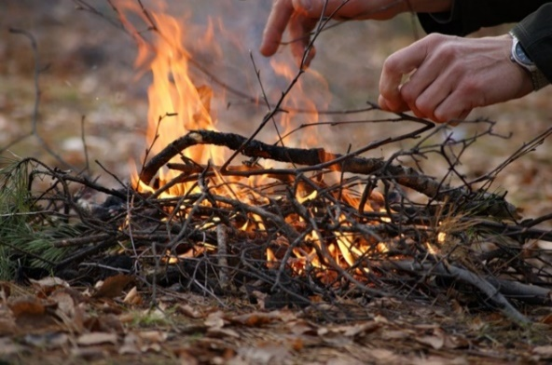
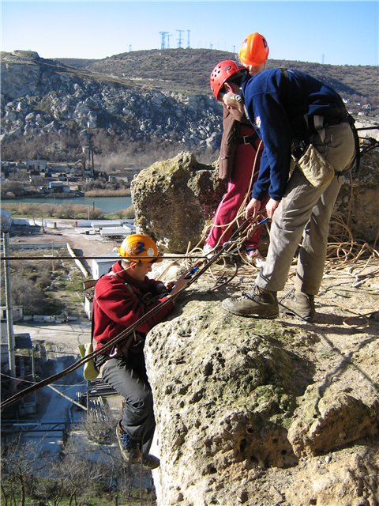
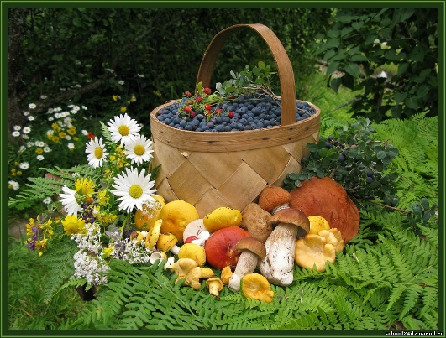
In der Sommerferien kann man…..

Slide 31
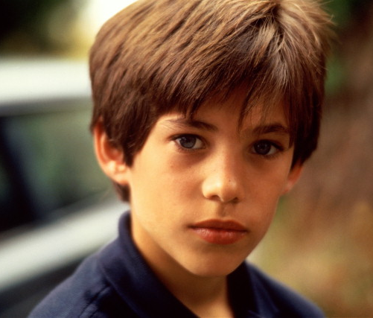
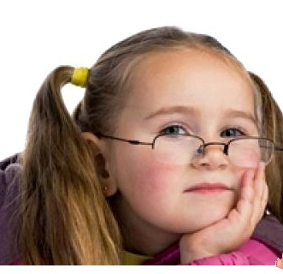
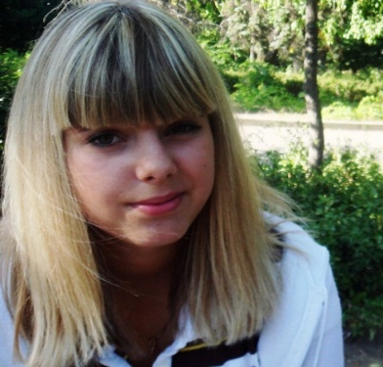
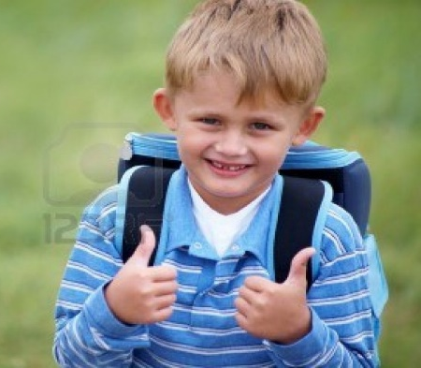
Wo waren die Kinder im vorigen Jahr ?
Max war am
Lena war im
Susi war im
 |  |  | r
Z
 |  | l |  |  |  | g
Anna war im
Aleksander war auf dem
 | e |  |  |  |  | e

Slide 32
Wo waren die Kinder im vorigen Jahr ?
Max war am
Lena war im
Susi war im
M | e | e | r
Z | o | o
Z | e | l | t | l | a | g | e | r
Anna war im
Aleksander war auf dem
G | e | b | i | r | g | e
L | a | n | d | e

Slide 33
Wo wart ihr im vorigen Jahr ?

Slide 34
Das Lied.
Hast du schon mal nachgedacht, was im Sommer Freunde macht?
Schau dich um, schau dich um, überall und rundherum:
In der grünen Wiese liegen, auf dem Wasser Surfen üben,
eine große Sandburg bauen, in die weißen Wolken
Schauen. Weißt du was, weißt du was : Das macht im Sommer
Spaß! Weißt du was, weißt du was : Das macht im Sommer Spaß !

